Slide 1
РОССИЙСКИЙ УНИВЕРСИТЕТ ДРУЖБЫ НАРОДОВ Факультет физико-математических и естественных наук Кафедра прикладной информатики и теории вероятностей
ОТЧЕТ ПО ЛАБОРАТОРНОЙ РАБОТЕ №4
дисциплина: Операционные системы
Студент: Тихонова Екатерина
Группа: НПМбд-02-20

Slide 2
ЦЕЛЬ РАБОТЫ
Познакомиться с операционной системой Linux, получить практические навыки работы с консолью и некоторыми графическими менеджерами рабочих столов операционной системы.
ЗАДАНИЕ
Изучить операционную систему Linux, следуя указаниям в тексте лабораторной работы
ВЫПОЛНЕНИЕ ЛАБОРАТОРНОЙ РАБОТЫ
1) Ознакомилась с теоретическим материалом
2) Загрузила компьютер
3) Перешла к текстовой консоли

Slide 3
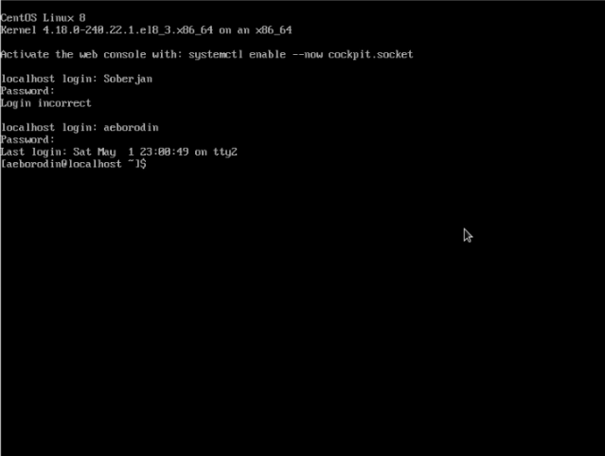

Slide 4
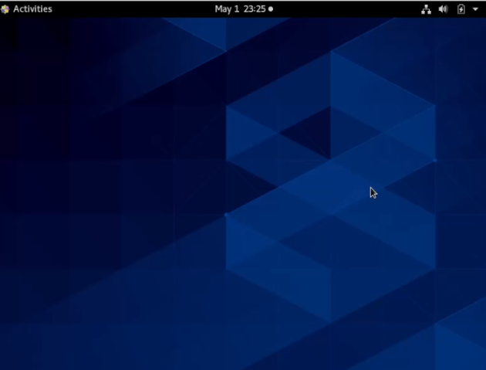
4) Переместилась между текстовыми консолями
5) Зарегестрировалась в текстовой консоли

Slide 5
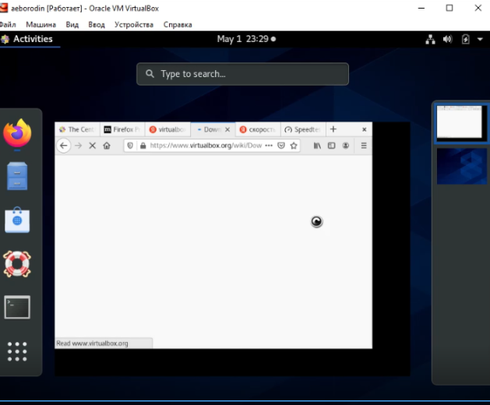
6) Завершила консольный сеанс
7) Переключилась на графический интерфейс

Slide 6
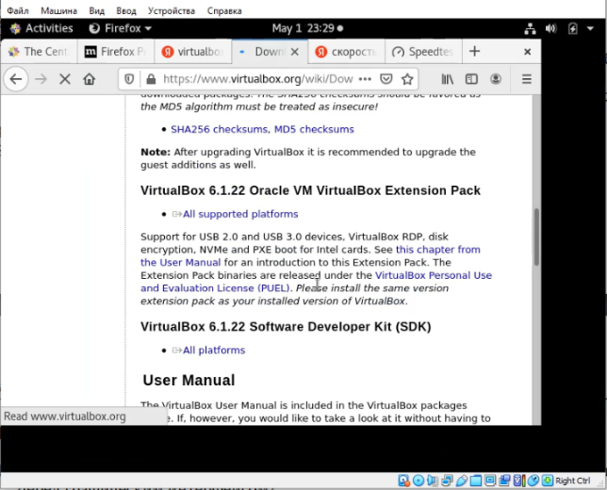
8) Ознакомилась с менеджером рабочих столов
9) Поочередно зарегестрировалась в разных графических менеджерах

Slide 7
10) Изучила список установленных программ
ВЫВОД:
Я успешно ознакомилaсь с ос Linux и ее базовым функционалом

